Slide 2
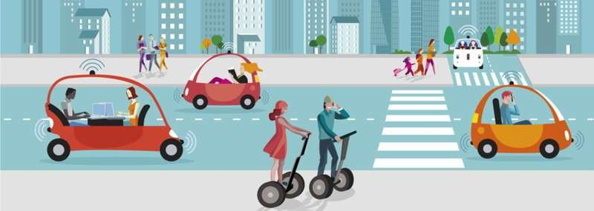
VEICOLI AUTONOMI

Slide 3
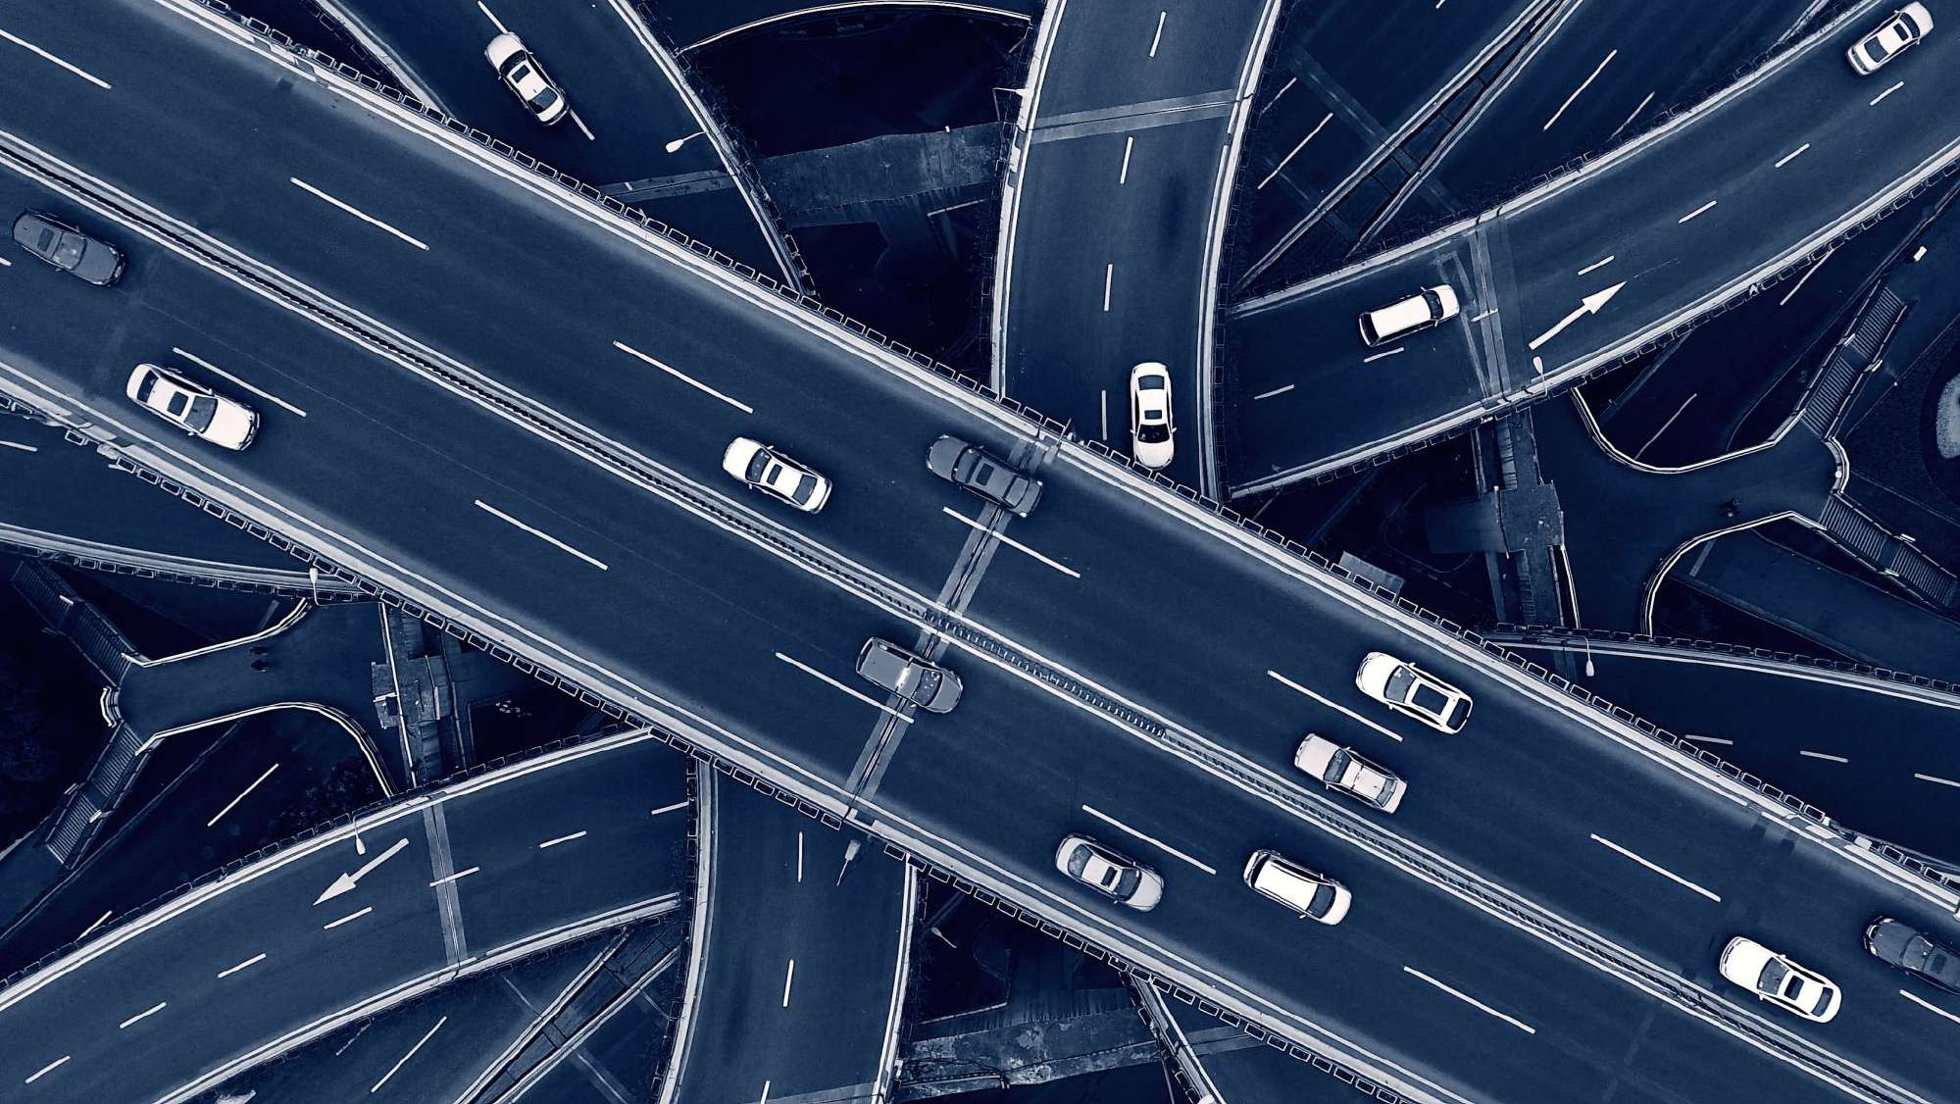
VEICOLI AUTONOMI
La guida autonoma è classificata in base alla quantità di
intervento del conducente umano:
Dal Livello 0 (senza automazione) al Livello 5 (automazione completa)

Slide 5
VEICOLI AUTONOMI
La quantità di dati da trattare
aumentare con il livello di automazione
4,4 GB/s Registrazione dati per una guida autonoma completa

Slide 7
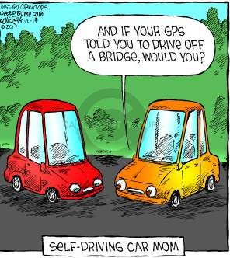
I VEICOLI AUTONOMI POSSONO
POTENZIALMENTE FALLIRE

Slide 8
CONTORNO
Introduzione
Manopola etica, preferenze individuali e valori sociali
Algoritmi genetici
Reti neurali
Approccio genetico alla manopola etica
Conclusione/Discussione

Slide 9
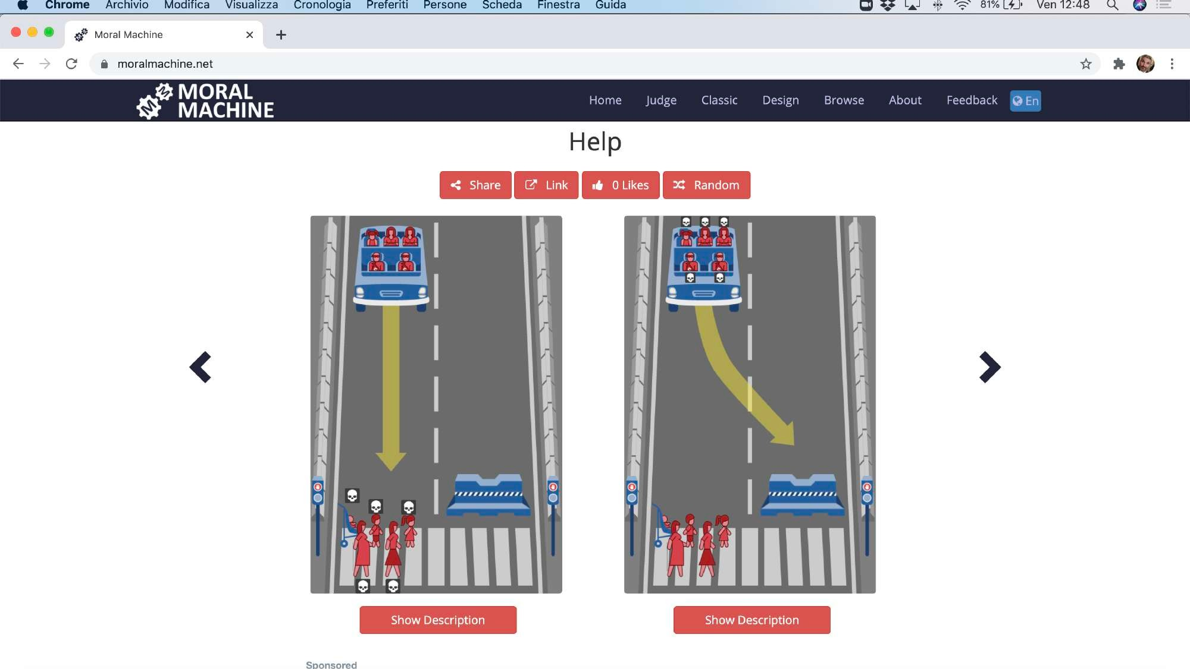
LE DECISIONI MORALI

Slide 10
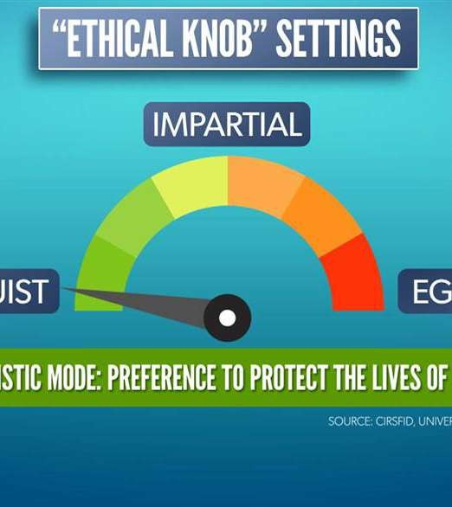
LA PROPOSTA ORIGINALE
La manopola esprime direttamente l'atteggiamento etico dell'AV
i passeggeri
Il valore che i passeggeri attribuiscono alla loro vita
relativo al valore della vita di terzi

Slide 11
LA NUOVA
PROPOSTA
La posizione della manopola non indica più la morale dei passeggeri
attitudine
Indica la valutazione da parte dell'AV della
importanza relativa della vita dei passeggeri e
terze parti

Slide 12
COME SI FA?
Combinazione di tecniche di IA:
Reti neurali per calcolare l'azione giusta da intraprendere in base allo scenario dato
Algoritmo genetico per trovare una (quasi) configurazione ottimale delle reti neurali

Slide 13
ALGORITMI GENETICI
Ispirato alla teoria dell'evoluzione naturale di Charles Darwin:
gli individui più adatti sono selezionati per la riproduzione al fine di produrre prole della prossima generazione
Ricerca euristica nello spazio della soluzione
Utilizzato principalmente nelle attività di ottimizzazione

Slide 14
SEMPLICE
ESEMPIO
Puzzle n-queens: luogo di lavoro
regine degli scacchi su un
scacchiera in modo che non due regine si minaccino a vicenda

Slide 15
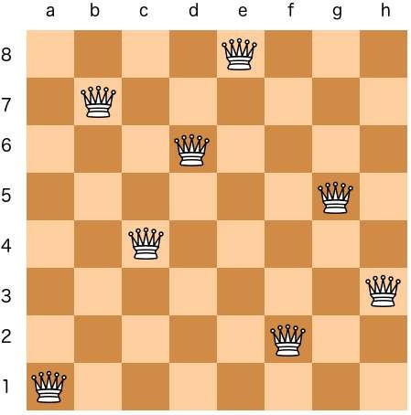
SEMPLICE
ESEMPIO

Slide 16
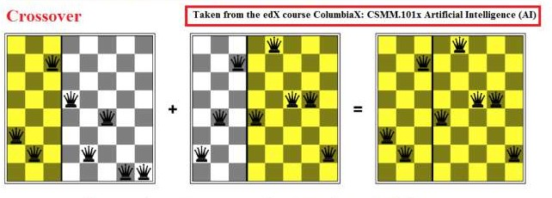
COME FUNZIONA
Gli individui corrispondono alle soluzioni del problema
Inizialmente, le soluzioni vengono generate a caso
Ogni individuo viene valutato
I migliori sono selezionati e utilizzati per combinare
produrre la nuova generazione

Slide 17
COME FUNZIONA

Slide 18
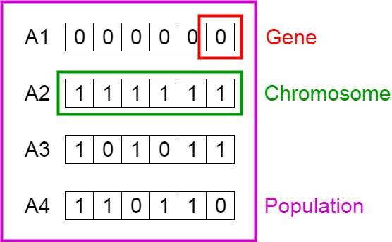
GENETICA
ALGORITMI

Slide 19
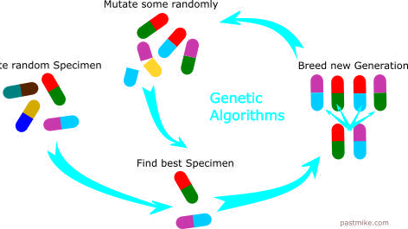
ALGORITMI GENETICI

Slide 20
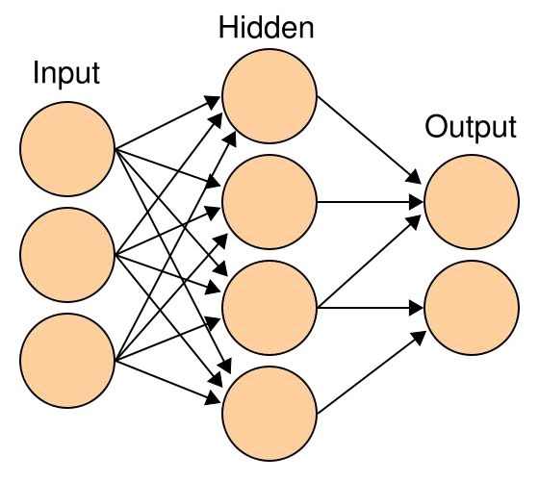
RETE NEURALE ARTIFICIALE
Ispirato alla rete neurale naturale
Classificazione / Regressione
Modello adattivo, lo stato interno viene regolato durante la fase di allenamento

Slide 21
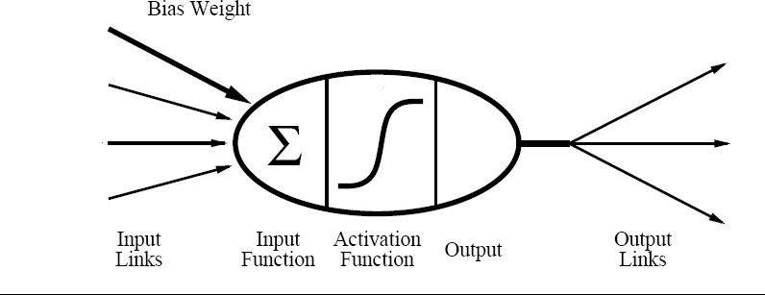
RETE NEURALE ARTIFICIALE: LE ORIGINI
Modello formale di un neurone:
x_{0 j} 1
o_{j} (z _{j})
⬧
W
0 j
Z _{j}
W
x
IJ
o
IJ
J
McCulloch, W. S. e Pitts, W. (43). Un calcolo logico delle idee immanente nell'attività nervosa. Bollettino della biofisica matematica, 5, 115-137.

Slide 22
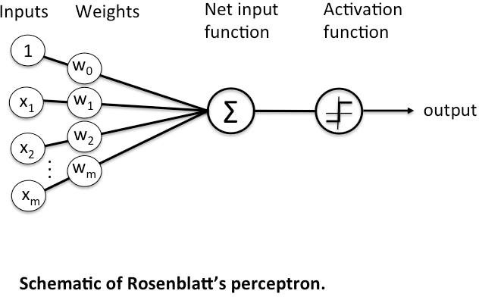
RETE NEURALE ARTIFICIALE: LE ORIGINI
I valori di input sono ponderati in base all'"importanza"
Gli input ponderati sono riassunti
La somma viene trasformata utilizzando una funzione di attivazione
Rosenblatt, Frank. Principi della neurodinamica. i percettori e la teoria dei meccanismi cerebrali.
No. VG-1196-G-8. Cornell Aeronautical Lab Inc Buffalo NY, 1961.

Slide 23
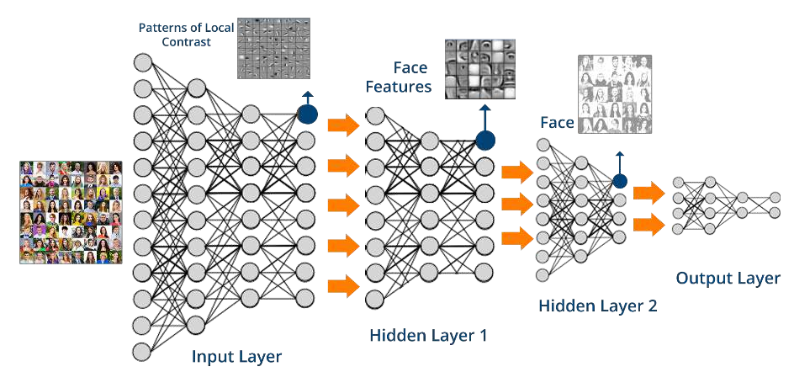
RETE NEURALE ARTIFICIALE
La rete neurale è costituita da diversi strati di percettro, l' idea principale è quella di imitare la corteccia cerebrale.

Slide 24
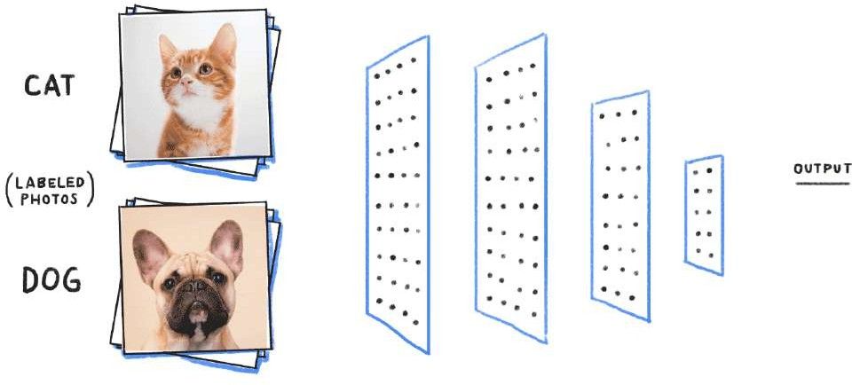
RETE NEURALE ARTIFICIALE
La rete neurale è costituita da diversi strati di percettro, l' idea principale è quella di imitare la corteccia cerebrale.

Slide 25
RETE NEURALE ARTIFICIALE: RETROPROPAGAZIONE
Inizializzare i pesi a caso
ripeti
per ogni esempio nel set di allenamento
calcolo dell'output dell'esempio di calcolo dell'errore quadratico per i = levels_# fino a 1
aggiornamento di calcolo per i pesi al livello i
fine del lavoro
aggiorna tutti i pesi
fine del lavoro
fino a (tutti gli esempi correttamente classificati o massimi iterazioni raggiunte)
La rete è formata in base a coppie di campioni (x,y) (set di formazione).
Il set di allenamento viene utilizzato più volte (ogni volta è chiamato un'epoca), i pesi vengono regolati al fine di ridurre l'errore.
La discesa in pendenza è efficiente, ma può bloccarsi in un minimo locale.
L'addestramento è in generale NP-Completo.
Werbos(74) Oltre la regressione: Nuovi strumenti per la previsione e l'analisi nelle scienze comportamentali. Tesi di dottorato, Università di Harvard.
Rumelhart, Hintont, Williams (1986). Apprendimento delle rappresentazioni mediante errori di back-propagazione. La natura

Slide 26
DISCESA IN PENDENZA
L'idea è l'informatica
derivato parziale dell'errore
funzione per ridurre la perdita.
E
E w, _{w}
i
W w w
E
W

Slide 27
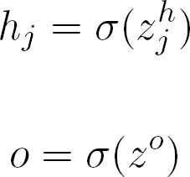
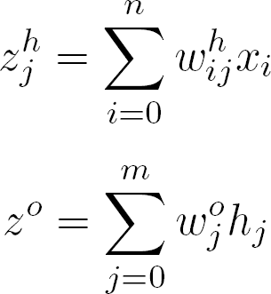
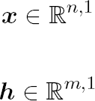
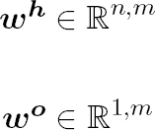
RETE NEURALE ARTIFICIALE: RETROPROPAGAZIONE
h
o
Definizioni:
x
_{W}o
_{W}h
Funzione di attivazione:
Funzione di errore:

Slide 28
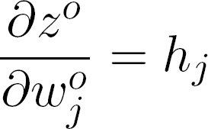
RETE NEURALE ARTIFICIALE: RETROPROPAGAZIONE
h
o
x
_{W}o
_{W}h
Aggiornamento del peso:

Slide 29
RETE NEURALE ARTIFICIALE: RETROPROPAGAZIONE
h
o
x
_{W}o
_{W}h
Aggiornamento del peso:

Slide 30
RETE NEURALE ARTIFICIALE: RETROPROPAGAZIONE
h
o
x
_{W}o
_{W}h
Aggiornamento dei pesi:
con
Tasso di apprendimento

Slide 31
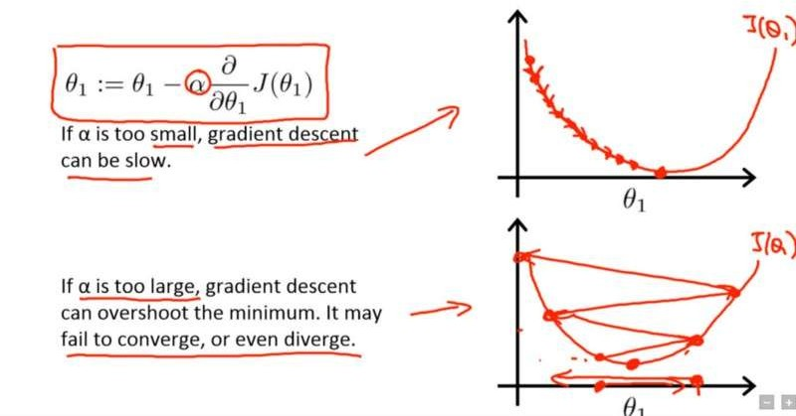
DISCESA IN PENDENZA
Il corso di Andrew Ng su Coursera

Slide 32
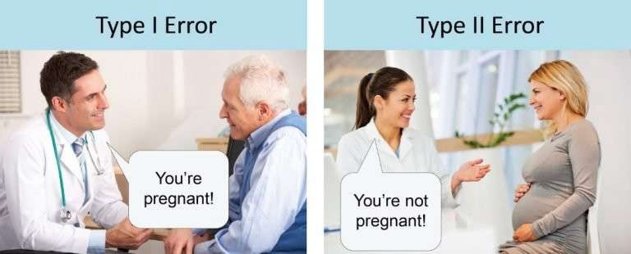
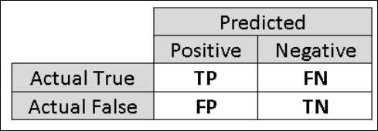
PRESTAZIONI
La matrice di confusione mostra quanti veri/falsi positivi e veri/falsi negativi

Slide 33
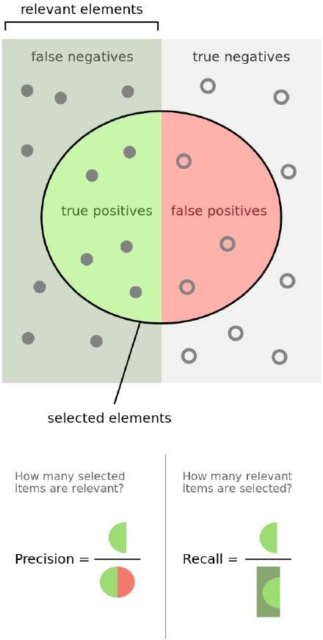
PRESTAZIONI
Precisione
Precisione e richiamo
F1 Punteggio o F-score, somma ponderata di precisione e richiamo
K di Cohen

Slide 34
APPROCCIO GENETICO ALL'EK: PERCHÉ?
Non possiamo usare la discesa in gradiente:
Quali dati?
Come allenarsi?
Quali valori per gli iperparametri?
Dove? In quali scenari?

Slide 35
COME SI FA?
Combinazione di tecniche di IA:
Reti neurali per calcolare l'azione giusta da intraprendere in base allo scenario dato
Algoritmo genetico per trovare una (quasi) configurazione ottimale delle reti neurali

Slide 36
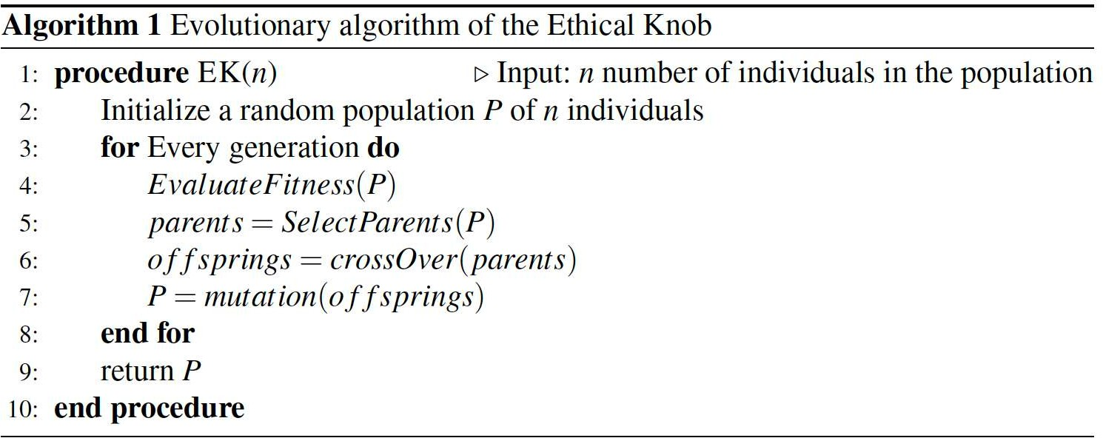
APPROCCIO GENETICO ALL'EK

Slide 37
SIMULAZIONE
Un individuo nella simulazione corrisponde a un AV

Slide 38
SIMULAZIONE: LA POPOLAZIONE
Rappresentiamo un AV usando un NN. Il NN:
Analizza lo scenario
Emette il livello della manopola
h
o
_{W}o
x
_{W}h
Il valore della manopola viene utilizzato per eseguire un'azione

Slide 39
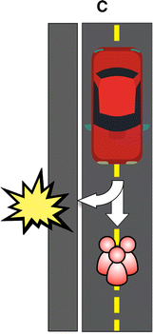
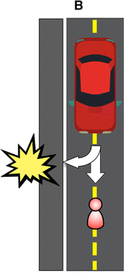
SIMULAZIONE: LA POPOLAZIONE
La popolazione
Qualsiasi scenario ha:
Livello di altruismo
Numero di passeggeri
Prob. di danneggiare i passeggeri
Numero di pedoni
Prob. di danneggiare i pedoni

Slide 40
SIMULAZIONE: VALUTAZIONE
La notazione:
Il_{chèi}: numero di pedoni
Il_{chèi}: numero di passeggeri
Il_{chèi}: livello intrinseco di altruismo per _{i}passeggeri
Il_{chèi}: livello intrinseco di egoismo per_{i} passeggeri in
Il_{chèi}: probabilità di ferire i pedoni quando l'AV va dritto
Il_{chèi}: probabilità di ferire i passeggeri quando l'AV sterza

Slide 41
SIMULAZIONE: VALUTAZIONE
L'azione è intrapresa sulla base della valutazione calcolata dal NN. L'idea è quella di riflettere su quale azione minimizzi il danno rispetto al relativo
importanza della vita:
Vai dritto
Deviare altrimenti

Slide 42
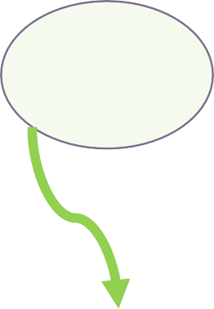
SIMULAZIONE: VALUTAZIONE
L'individuo viene valutato utilizzando la seguente funzione di fitness:
La valutazione sociale del comportamento individuale.
Ricompensa/punizione basata sull'azione intrapresa dall'individuo medio
Forma fisica di₊
Differenza tra l'utilità della scelta fatta e l'utilità attesa della scelta alternativa

Slide 43
SIMULAZIONE: VALUTAZIONE
Utilità per l'azione intrapresa
Utilità attesa per la scelta alternativa

Slide 44
SIMULAZIONE: VALUTAZIONE
A seconda dell'azione intrapresa, l'utilità viene calcolata in base alla risposta dello scenario:
dove_{i} mortisono 0 se le persone sono sopravvissute, 1 altrimenti.

Slide 45
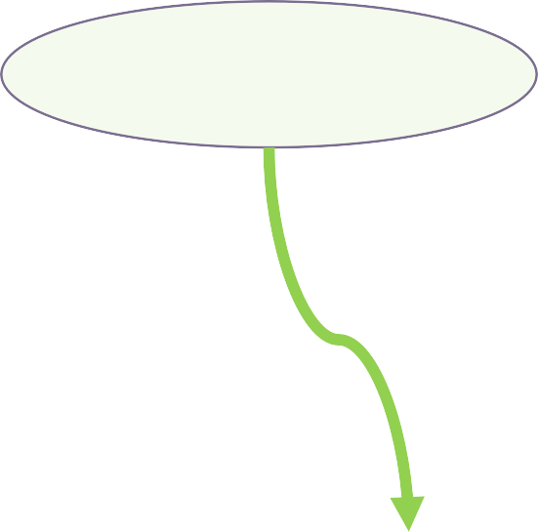
SIMULAZIONE: VALUTAZIONE
L'utilità egoistica preserva i passeggeri
Utilità altruistica ottenuta preservando i pedoni
Sanzione legale totale (compensazione) dovuta per la morte di un pedone

Slide 46
SIMULAZIONE: VALUTAZIONE
Il secondo componente è calcolato sulla base dell'azione alternativa:
Si noti che i singoli componenti sono ponderati utilizzando la probabilità di danneggiare pedoni/passeggeri in questo caso.

Slide 47
SIMULAZIONE: VALUTAZIONE
La ricompensa dipende dal fatto che il comportamento dell'AV differisca dal comportamento medio della comunità:
Se l'individuo medio andrebbe dritto e l'AV gira, allora l'azione viene ricompensata (avendo fatto un'azione meritoria, poiché riduce al minimo il rischio di perdite più della media)
D'altra parte, se l'individuo medio gira e l'AV va dritto, allora viene punito.

Slide 48
SIMULAZIONE: VALUTAZIONE
La ricompensa dipende dal fatto che il comportamento dell'AV differisca dal comportamento medio della comunità:

Slide 49
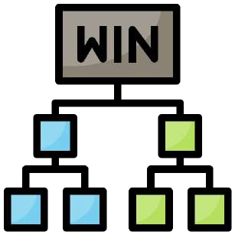
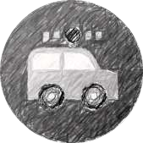
SIMULAZIONE: SELEZIONE
Selezione dei tornei: gli individui sono accoppiati casualmente. Per ogni coppia, l'individuo con il più alto fitness è selezionato per la riproduzione.
Icone realizzate da Freepik da https://www.flaticon.com/

Slide 50
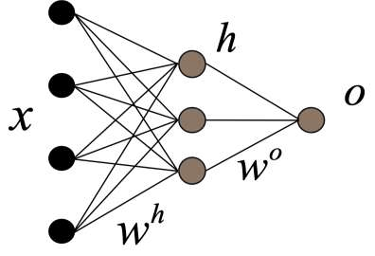
SIMULAZIONE: IL CROSSOVER
h
o
_{W}o
Imitare la combinazione di geni che prende parte alla riproduzione
I cromosomi sono rappresentati dai pesi di NN
Nuovo cromosoma scegliendo a
un peso casuale da un genitore o dall'altro.
x
h
_{W}o
_{W}h
x
o
_{W}h
Icone realizzate da Freepik da https://www.flaticon.com/

Slide 51
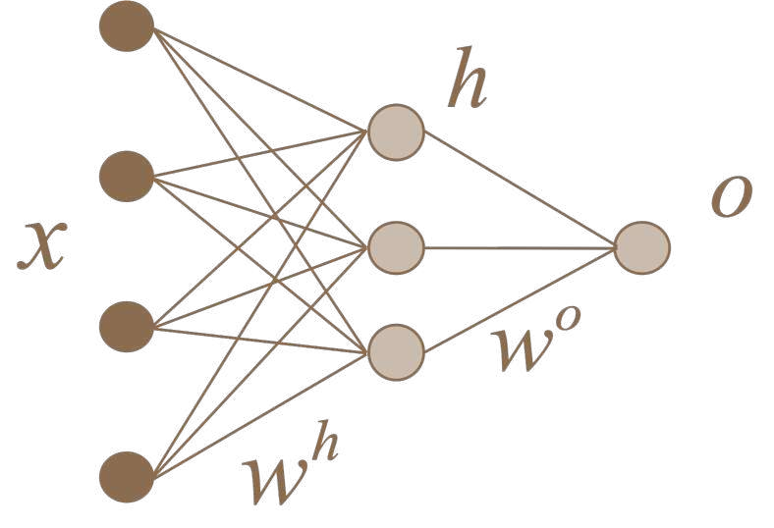
SIMULAZIONE: MUTAZIONE
Si applica ai cromosomi di ogni bambino
Altera alcuni geni con una certa probabilità
È usato per prevenire
convergenza prematura
Icone realizzate da Freepik da https://www.flaticon.com/

Slide 52
VALUTAZIONE EMPIRICA
Esperimento 1: NOME DEL PRODOTTO: = 0 e ι = 0. L'obiettivo è quello di testare un semplice
situazione in cui la funzione di idoneità non tiene conto di eventuali sanzioni derivanti da norme legali o da qualsiasi ricompensa/stigma derivante da norme sociali.
Esperimento 2: NOME DEL PRODOTTO: = 0 e ι = 1. L'obiettivo è quello di verificare se le norme giuridiche possono influenzare le prestazioni del sistema.
Esperimento 3: la ricompensa è in {-0,25; 0,25} e il chè = 0. L'obiettivo è quello di esplorare se le norme sociali possono influenzare le prestazioni del sistema.
Esperimento 4: la ricompensa è in {-0,25; 0,25} e ε = 1. L'obiettivo è verificare se e in che misura la combinazione di norme giuridiche e sociali possa
influenza le prestazioni del sistema.

Slide 53
VALUTAZIONE EMPIRICA
Il compito di previsione può essere visto come un compito di classificazione binaria in cui
L'AV impara a intraprendere l'azione che massimizza il payoff. In particolare, osservando la funzione fitness, classifichiamo i campioni come:
Reale positivo: L'azione preferibile è quella di girare;
Reale negativo: L'azione preferibile è quella di andare dritti;
Previsione positiva: la rete neurale prevede un livello di manopola che rende l’AV: girare;
Negativo previsto: la rete neurale prevede un livello di manopola che rende l’AV: vai dritto.

Slide 54
VALUTAZIONE EMPIRICA
Tre diverse metriche:
Precisione, che descrive quante previsioni coincidono con le azioni preferibili;
Confusione Matrix, che mostra veri positivi, veri negativi, falsi positivi e falsi negativi;
Numero di vittime, che descrive il numero di vittime che possono essere causate da un AV, utilizzando i valori di manopola proposti dalle reti neurali. In particolare, l'ultima metrica viene confrontata con il numero di vittime causate da 3 diversi AV: uno che
sempre riduce al minimo il numero di vittime, una che sceglie sempre l'ottimale
Un'azione che massimizza sempre il numero delle vittime.

Slide 55
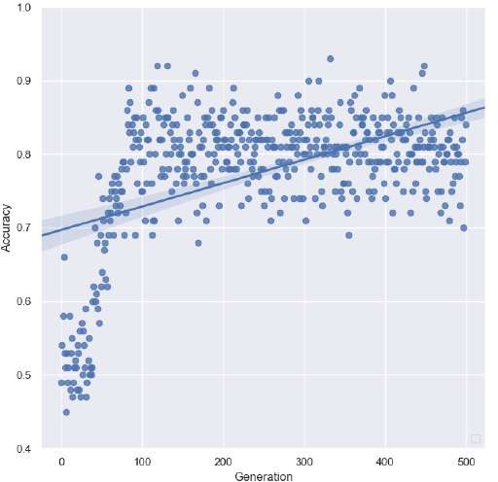
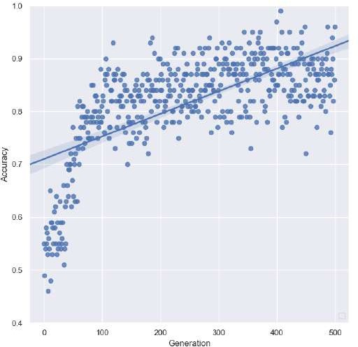
VALUTAZIONE EMPIRICA

Slide 56
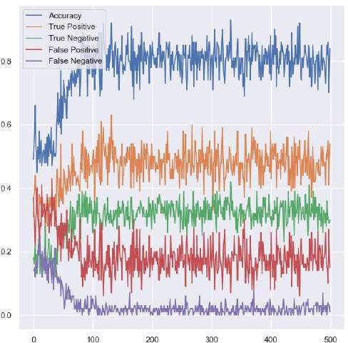
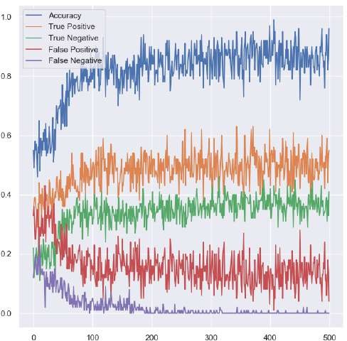
VALUTAZIONE EMPIRICA

Slide 57
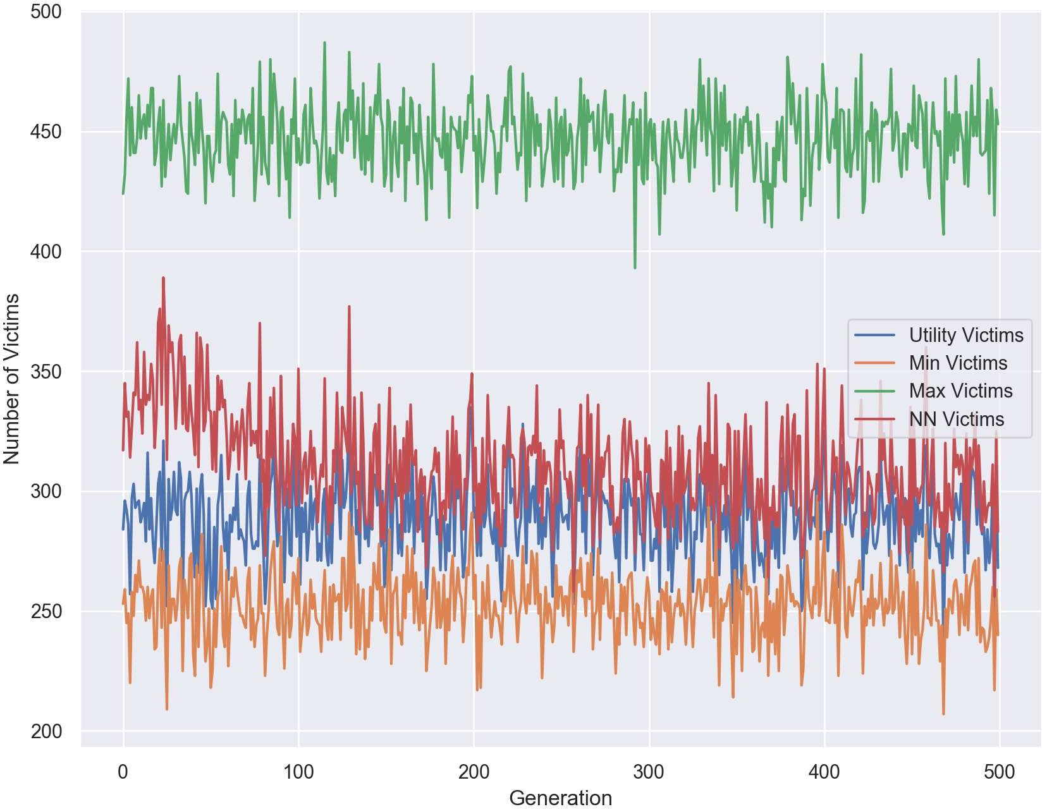
VALUTAZIONE EMPIRICA
Numero di vittime

Slide 58
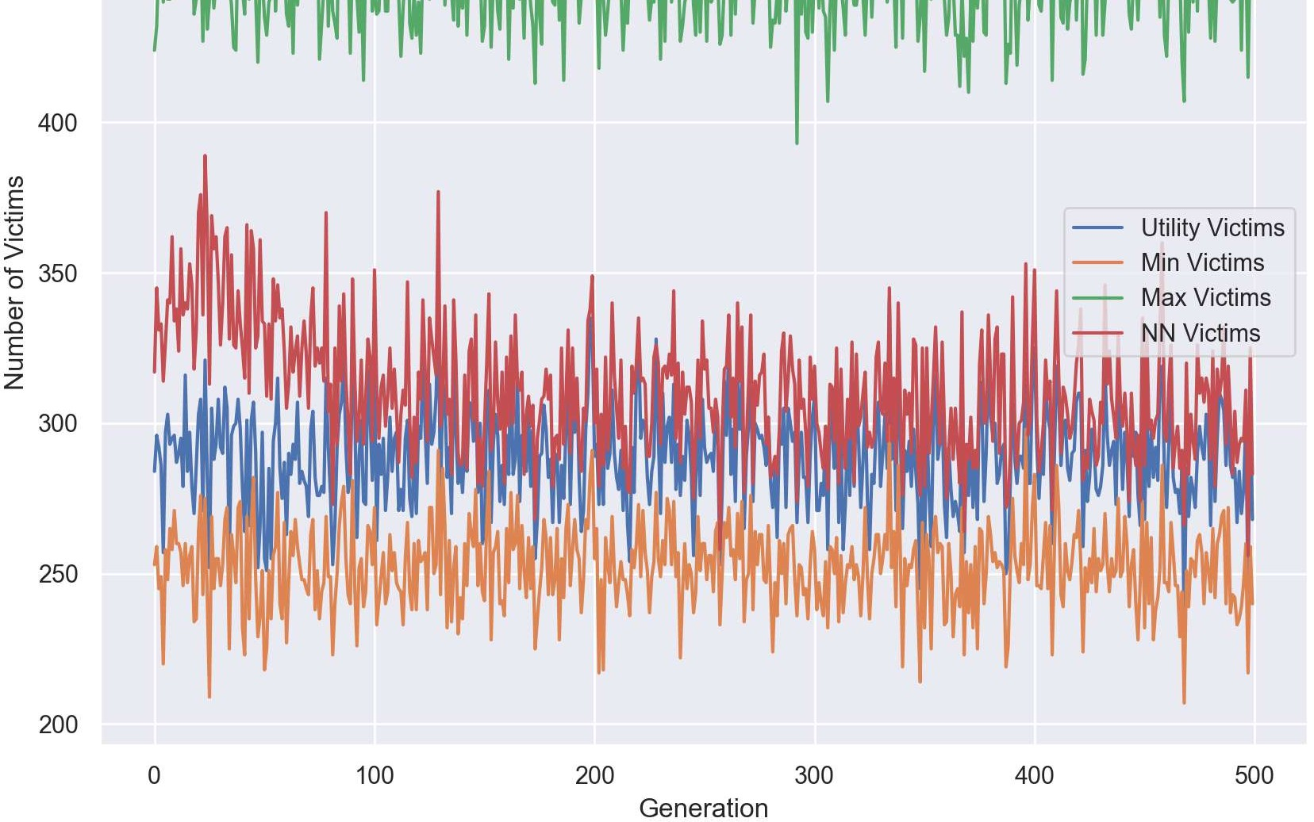
VALUTAZIONE EMPIRICA
Numero di vittime

Slide 59
CONCLUSIONE/DISCUSSIONE
Quale importanza dare alla sicurezza dei passeggeri rispetto alla sicurezza dei pedoni
La valutazione del valore delle scelte dell'AV dipende dalla considerazione dell'atteggiamento morale dei passeggeri (loro intrinseco)
preferenze) nonché sanzioni legali e norme sociali
(incentivi estrinseci)
La convergenza di comportamenti socialmente preziosi può essere ottenuta fornendo meccanismi adeguati per sanzionare e ricompensare

Slide 60
CONCLUSIONE/DISCUSSIONE
Il nostro obiettivo è quello di ampliare il nostro modello, ad esempio:
Agenti con memoria
Consentire agli agenti di apprendere le distribuzioni di probabilità
Considerando i loro risultati passati e quelli di altri osservabili
Adattare il loro approccio etico alle preferenze sociali.

Slide 61
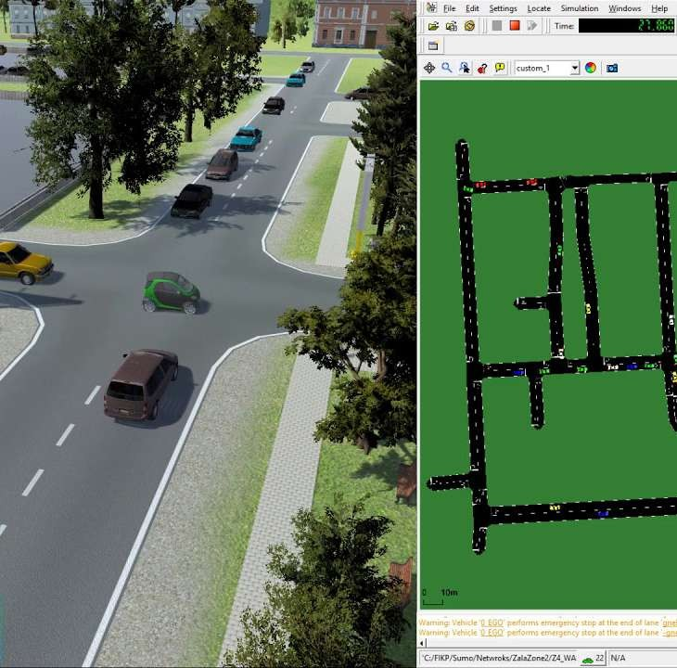
CONCLUSIONE/DISCUSSIONE
Abbiamo anche in programma di inserire agenti nei simulatori di traffico esistenti (come
Sumo) per testare il nostro modello in un ambiente dinamico.

